Slide 1

Linux基础
第1讲 准备工作

Slide 2
准备工作
下载安装镜像。
选择一种安装方式：
  虚拟机
  物理机

Slide 3
准备工作
虚拟机选择：
  Virtualbox
  Vmware
推荐使用virtualbox，开源软件，可免费使用。

Slide 4
virtualbox
Virutalbox是一款开源的虚拟机软件。
由Sun Microsystems公司出品。
Sun被Oracle收购以后，Virtualbox也属于Oracle所有。

Slide 5
virtualbox
下载网址：https://www.virtualbox.org/wiki/Downloads

Slide 6
安装虚拟机之前
进入UEFI（BIOS）开启Virtual Technology（VT）。
虚拟机用到了处理器的虚拟化技术，需要开启此选项。

Slide 7
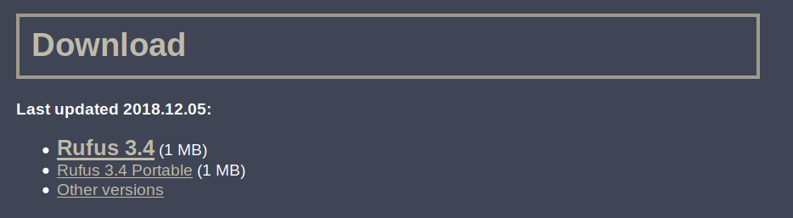
物理机安装
启动盘制作工具网址：https://rufus.ie/

